Slide 1



Storage

Slide 2

webOS OSE의 Storage
블루투스 프로파일의 종류와 사용하는 방법

Slide 3
| Prerequisite
파일 다운로드
이미지
샘플 앱
실습 코드(Github Gist)
DB8: bit.ly/db8_gist
External Storage: bit.ly/externalStorage_gist
Local Storage: bit.ly/localstorage_gist
Storage

Slide 4
| 목표
webOS OSE에서 파일을 생성, 읽기, 삭제하는 방법을 익히고, 다양한 파일 시스템 작업을 수행
| webOS 데이터 저장 방법
Storage
내부 저장 장치 (라즈베리 파이의 경우 주로 MicroSD 카드)
Database (DB8)
외부 저장 장치
USB storage
Network storage (Samba, UPnPMediaServer)
Web Storage

Slide 5
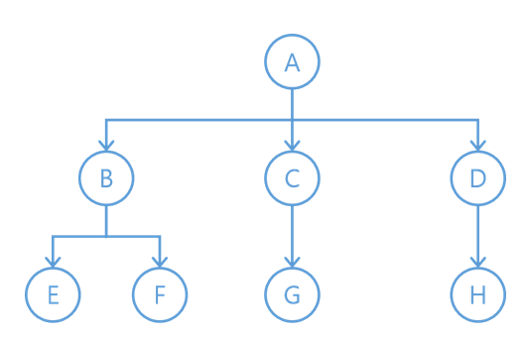
| Database
Database (DB)는 데이터의 모음 혹은 집합을 일컫는 말
| DBMS 종류
Hierarchical (계층형)
하나의 부모와 다수의 자식의 관계를 가짐 (Tree 구조)
1:N관계가 아닌 경우 구현이 어려움
Database

Slide 6
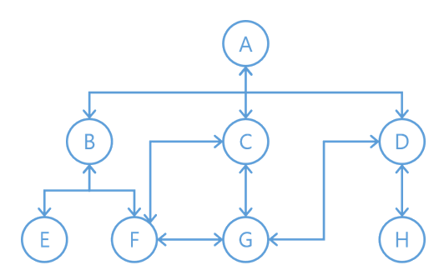
| DBMS 종류
Network (망형)
1:1, 1:M, M:N 관계를 허용하여 유연한 구조의 표현이 가능
구조 변경 시 참조하는 모든 관계를 고려해야 하므로 수정이 어려움
Database

Slide 7
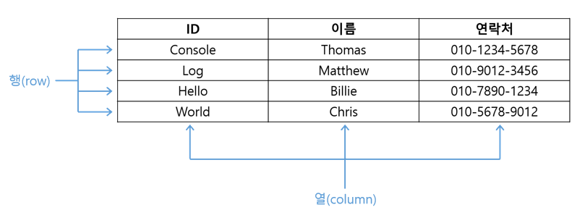
| DBMS 종류
Relation (관계형)
모든 데이터가 행과 열로 구분
높은 성능으로 널리 사용됨
대량의 데이터를 다루는데 비효율적
Database

Slide 8
| DBMS 종류
NoSQL
대용량 데이터 처리에 특화된 목적을 위해 비관계형 데이터 저장소에, 비구조적인 데이터를 저장하기 위한 모델의 통칭
특징
관계형 모델을 사용하지 않으며 테이블 간의 조인 기능이 없음
직접 프로그래밍 하는 등의 비SQL 인터페이스를 통한 데이터 접근
확장성, 가용성, 높은 성능
Database

Slide 9
| DB8
webOS를 위해 만들어진 embedded JSON 기반 DBMS (NoSQL)
비정형 데이터베이스를 back-end로 사용할 수 있도록 지원하며 현재 LevelDB를 사용
특징
NoSQL 지원에 따른 빠른 속도, 기본적인 CRUD (Create, Read, Update, Delete)만을 지원
모든 데이터는 JSON 오브젝트 포맷으로 저장
클라우드 서비스와의 쉬운 동기화
접근 권한 제어(Access Permission Control) 지원
변경에 대한 notification 가능
데이터 스토리지에 대한 백업 제공
JSON Schema Standard를 채용하여 데이터 오브젝트의 validation 가능
한 번에 최대 500개까지 조회할 수 있는 페이징 제공
Database

Slide 10
| 주요 DB API 설명
API | 설명
putkind | 데이터베이스에 Kind를 등록 앱이나 서비스가 객체 속성의 하위 집합이 업데이트될 때만 알림을 받으려면 개정 세트를 사용
putPermissions | 다른 앱이나 서비스가 앱에 저장된 DB8 데이터에 액세스할 수 있게 함
merge | 기존 객체의 속성을 업데이트
put | 특정 Kind의 JSON 데이터 객체를 데이터베이스에 저장
get | ID로 JSON 데이터 객체를 검색
del | 데이터베이스에서 JSON 데이터 개체를 삭제
find | 쿼리 매개변수에 지정된 쿼리와 일치하는 개체 집합을 반환
search | 전체 텍스트를 검색하는데 사용됨 ‘?(물음표)’ 연산자 지원
watch | 쿼리 결과를 변경하는 데이터베이스 업데이트를 감시
load | 덤프된 JSON 파일에서 데이터베이스를 복원
Database

Slide 11
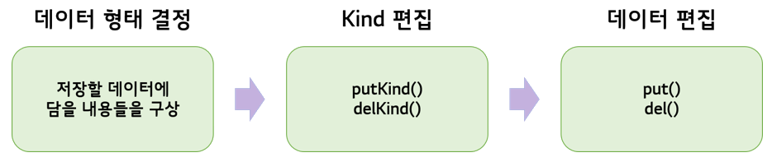
| DB8 사용 방법
DB API (com.webos.service.db)를 사용
Database

Slide 12
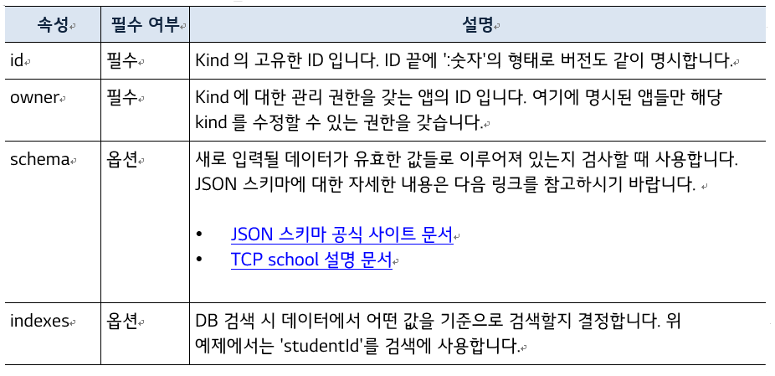
| Kind
DB8에 저장할 데이터의 형식을 결정하는 template(스키마, 메타데이터)
스키마
DB8에 저장될 데이터가 유효한지 검증하기 위한 서식
메타데이터
ID, owner, 상속 관계, 검색 규칙 등등을 정의한 것
Database

Slide 13
| 실습 – luna-send 명령어를 이용한 DB8 이용 (25분)
시나리오
개인 정보를 관리하는 실습 진행
DB 사용 절차를 터미널에서 luna-send 명령어를 통해 실행
실습 목표
webOS의 DB8를 이용해 데이터베이스 생성, 데이터 삽입, 조회, 수정 및 삭제 등 기본 작업을 학습합니다.
참고 자료
https://www.webosose.org/docs/reference/ls2-api/com-webos-service-db/
https://gist.github.com/mibu82/ 29bcf2e3efa316df1a37f02f5b4578c5
Database
실습

Slide 14
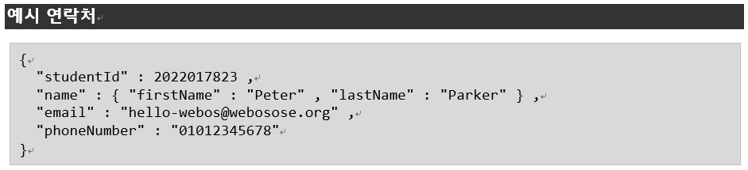
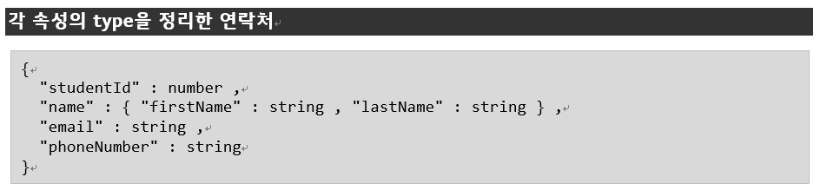
| 데이터 형태 결정
데이터 형태
학생연락처
Database
실습

Slide 15
| Kind 편집
데이터 형태를 기반으로 Kind를 편집
{
"id" : "com.webos.service.test:1" ,
"owner" : "com.webos.service.test" ,
"indexes" : [
{
"name" : "idForSearch" ,
"props" : [
{ "name" : "studentId" }
]
}
],
"schema" : {
"title" : "contact-validation" ,
"description" : "This schema checks the validation of JSON data." ,
"properties" : {
"studentId" : { "type" : "number" } ,
"name" : {
"type" : "object" ,
"properties" : {
"firstName" : { "type" : "string" } ,
"lastName" : { "type" : "string" }
}
} ,
"email" : { "type" : "string" } ,
"phoneNumber" : { "type" : "string" }
}
}
}
Database
실습

Slide 16
| Kind 편집
새로운 데이터베이스 종류를 정의하고 생성
명령어 (https://www.webosose.org/docs/reference/ls2-api/com-webos-service-db/#putkind)
Kind가 준비되면 putKind 메서드를 사용하여 생성 (파라미터는 앞 페이지 Kind 이용)
Permission 설정
정의한 Kind 대한 권한을 설정
결과 확인: 데이터베이스 종류가 정상적으로 생성되었는지 성공 메시지를 확인합니다.
sh
luna-send -n 1 –f –a com.webos.service.test luna://com.webos.service.db/putKind '{ }'
Database
실습
sh
luna-send -n 1 -f -a com.webos.service.test luna://com.webos.service.db/putPermissions '{
"permissions":[
{
"operations":{
"read":"allow",
"create":"allow",
"update":"allow",
"delete":"allow"
},
"object":"com.webos.service.test:1",
"type":"db.kind",
"caller":"com.webos.service.testapp"
}
]
}'

Slide 17
| 데이터 편집 (삽입, put)
데이터베이스에 새로운 데이터를 삽입
명령어
데이터 삽입
결과 확인: 데이터가 성공적으로 삽입되었는지 확인합니다.
sh
luna-send -n 1 -f -a com.webos.service.test luna://com.webos.service.db/put '{
"objects":[
{
"_kind":"com.webos.service.test:1",
"studentId": 2022017823,
"name": {"firstName":"Peter", "lastName":"Parker"},
"email": "hello-webos@webosose.org",
"phonenumber": "0100000000"
}
]
}'
Database
실습

Slide 18
| 데이터 편집 (조회, find)
데이터베이스에서 연락처 데이터를 조회
명령어
데이터 조회
결과 확인: 데이터베이스에서 삽입한 연락처 데이터가 출력되는지 확인합니다.
sh
luna-send -n 1 -f -a com.webos.service.test luna://com.webos.service.db/find '{
"query":{
"from":"com.webos.service.test:1",
}
}'
Database
실습

Slide 19
| 데이터 편집 (수정, merge)
데이터베이스에 저장된 연락처 데이터를 수정
명령어
데이터 수정
참고: ‘<object_id>’는 조회한 데이터의 ‘_id’ 값을 사용
결과 확인: 데이터가 성공적으로 수정되었는지 확인합니다.
sh
luna-send -n 1 -f -a com.webos.service.test luna://com.webos.service.db/merge '{
"objects":[
{
"_id":"<object_id>",
"studentId":2023017823,
"email":"hello-webos@gmail.com"
}
]
}'
Database
실습

Slide 20
| 데이터 편집 (삭제, del)
데이터베이스에서 연락처 데이터를 삭제
명령어
데이터 삭제
참고: ‘<object_id>’는 조회한 데이터의 ‘_id’ 값을 사용
결과 확인: 데이터가 성공적으로 삭제되었는지 확인합니다.
sh
luna-send -n 1 -f luna://com.webos.service.db/del '{"ids" :["<object_id>"]}'
Database
실습

Slide 21
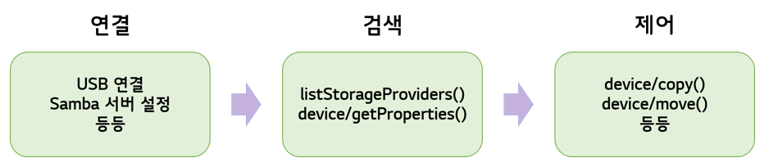
| 외부 저장 장치
webOS에서 사용할 수 있는 외부 저장 장치
USB storage
Network storage (Samba, UPnPMediaServer)
| 외부 저장 장치 사용 방법
외부저장장치
Storageaccess API (com.webos.service.storageaccess)를 사용

Slide 22
| 주요 외부 저장 장치 API 설명
저장 장치의 종류와 관계없이 파일을 제어하는 메서드들은 동일
API | 설명
listStorageProviders | 데이터베이스에 Kind를 등록 앱이나 서비스가 객체 속성의 하위 집합이 업데이트될 때만 알림을 받으려면 개정 세트를 사용
device/copy | 다른 앱이나 서비스가 앱에 저장된 DB8 데이터에 액세스할 수 있게 함
device/eject | 기존 객체의 속성을 업데이트
device/move | 특정 Kind의 JSON 데이터 객체를 데이터베이스에 저장
device/remove | ID로 JSON 데이터 객체를 검색
device/rename | 데이터베이스에서 JSON 데이터 개체를 삭제
device/list | 쿼리 매개변수에 지정된 쿼리와 일치하는 개체 집합을 반환
외부저장장치

Slide 23
| 실습 – luna-send 명령어를 활용한 외부 저장장치 이용
시나리오
외부 저장 장치 사용 절차를 터미널에서 luna-send 명령어를 통해 실행
실습 목표
저장장치를 검색하고, 특정 위치의 파일을 조작하기 위한 기본 작업을 학습합니다.
참고 자료
com.webos.service.storageaccess API
https://gist.github.com/mibu82/ d70653e49e15b8803fa94f4aabdf3480
외부 저장 장치
실습

Slide 24
| 장치 검색
현재 시스템에 연결된 저장 장치를 검색
명령어
장치 검색
결과 확인: 연결된 저장 장치 목록이 출력되는지 확인합니다
sh
luna-send -n 1 -f luna://com.webos.service.storageaccess/listStorageProviders '{
"subscribe": true
}'
외부 저장 장치
실습

Slide 25
| 파일 제어(복사, copy)
현재 시스템에 연결된 저장 장치의 파일을
명령어
장치 검색
결과 확인: 연결된 저장 장치 목록이 출력되는지 확인합니다
sh
luna-send -n 1 -f luna://com.webos.service.storageaccess/device/copy '{
"srcStorageType":“internal",
"srcDriveId":"INTERNAL_STORAGE",
"destStorageType":“internal",
"destDriveId":"INTERNAL_STORAGE",
"srcPath":"/tmp/test1.png",
"destPath":"/tmp/dest"
}'
외부 저장 장치
실습

Slide 26
| 파일 제어(이동, move)
현재 시스템에 연결된 저장 장치를 검색
명령어
장치 검색
결과 확인: 연결된 저장 장치 목록이 출력되는지 확인합니다
sh
luna-send -n 1 -f luna://com.webos.service.storageaccess/device/move '{
"srcStorageType": "internal",
"srcDriveId": "INTERNAL_STORAGE",
"destStorageType": "internal",
"destDriveId": "INTERNAL_STORAGE",
"srcPath": "/tmp/test2.png",
"destPath": "/tmp/dest",
"overwrite": true,
"subscribe": true
}'
외부 저장 장치
실습

Slide 27
| 파일 제어(삭제, remove)
외부 저장 장치에서 파일을 삭제
명령어
파일 삭제
결과 확인: 파일이 성공적으로 삭제되었는지 확인합니다.
sh
luna-send -n 1 -f luna://com.webos.service.storageaccess/device/remove '{
"storageType": "internal",
"driveId": "INTERNAL_STORAGE",
"path": "/tmp/dest/test1.png"
}'
외부 저장 장치
실습

Slide 28
| Web Storage (HTML5 표준)
서버가 아닌 클라이언트에 데이터를 저장할 수 있도록 지원하는 HTML5의 기능
특징
key-value pair로 값을 저장
요청마다 서버로 데이터를 전송하지 않고 local PC에 저장하여 사용하므로 웹사이트 성능에 영향이 없음
종류
로컬 스토리지(Local Storage)
세션 스토리지 (Session Storage)
지원 메서드
setItem(key, value)
getItem(key)
removeItem(key)
clear()
Web Storage

Slide 29
| Local Storage
브라우저 내에 영구적으로 데이터를 저장
브라우저를 종료하거나 컴퓨터를 재 시작해도 데이터 유지
| Session Storage
저장된 데이터는 브라우저 세션이 유지되는 동안에만 유효
브라우저를 닫거나 탭을 닫으면 해당 세션이 종료되며 세션 스토리지에 저장된 데이터도 삭제
Web Storage
 | LocalStorage | SessionStorage
데이터 유지 측면 | 브라우저 종료시 데이터 보관, 재접속시 사용 가능 | 브라우저 종료시 데이터 삭제, 재접속시 사용 불가
데이터 범위 측면 | 도메인만 같으면 전역적으로 공유 가능 | 같은 브라우저라도 탭이 다르면 공유 불가

Slide 30
| Local Storage
window.localStorage에 위치
key, value 저장소이기 때문에 key, value를 순서대로 저장
API | 설명
setItem | 키 이름과 값이 전달되면 해당 키를 지정된 Storage 개체에 추가하거나 해당 키 값이 이미 있는 경우 업데이트
getItem | 키 이름이 전달되면 해당 키의 값을 반환하거나, 해당 Storage 객체에 키가 없으면 null을 반환
removeItem | 키 이름이 전달되면 지정된 Storage 개체에서 해당 키가 있는 경우 해당 키를 제거
clear | 특정 Storage 객체에 저장된 모든 키를 삭제
Web Storage

Slide 31
| 샘플 – Local Storage 앱 (30분)
시나리오
Local Storage를 이용하여 webOS 웹 앱 구현
목표
Local Storage를 사용하는 샘플 앱을 통하여 webOS에서 어떻게 웹 스토리지를 구현하지는지 학습합니다.
참고 자료
Local Storage API 및 사용 예제
https://gist.github.com/mibu82/ dd6fdc80a703e6726870951d2978656a
Web Storage
샘플 앱

Slide 32
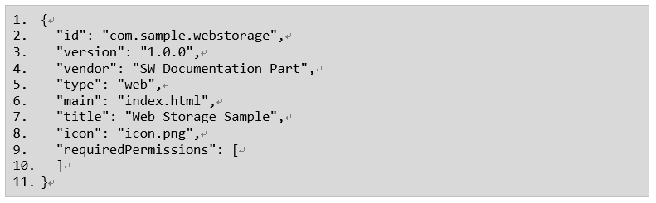
| appinfo.json
Web Storage
샘플 앱
Line (2) : 앱의 ID입니다. 추후 앱을 호출할 일이 있을 때 고유한 식별자로써 사용됩니다.
Line (5) : 앱의 종류입니다. 본 샘플 앱은 웹 앱이므로 web으로 설정하였습니다.
Line (6) : 앱의 실행 시 시작 지점입니다. 웹 앱 실행 시 시작 지점으로 지정된 파일의 내용을 렌더링하여 화면에 보여줍니다.

Slide 33
| main.js
앱의 실질적인 동작을 구현하는 파일
// setItem method 호출을 위한 event listener
const setitem_button = document.getElementById("setitem-btn");
setitem_button.addEventListener('click', function (e) {
console.log("setItem button is clicked. Save key-value pair!");
// 입력한 key-value 값을 받아옴
let setitem_key = document.getElementById("setitem-key-input").value;
let setitem_value = document.getElementById("setitem-value-input").value;
if ((!setitem_key) || (!setitem_value)) { // key나 value 중 하나라도 입력되지 않은 경우
document.getElementById("console-window").innerHTML = "Please enter a key-value pair.";
console.log("setItem() failed!");
}
else if (localStorage.getItem(setitem_key)) { // 기존에 local storage 안에 존재하는 key인 경우
console.log("key: " + setitem_key + ", value: " + setitem_value);
console.log("key: " + setitem_key + " already exists. Overwrite this value.");
document.getElementById("console-window").innerHTML = "key: " + setitem_key + " already exists. Overwrite this value.";
Web Storage
샘플 앱

Slide 34
| main.js
앱의 실질적인 동작을 구현하는 파일
// local storage에 key-value 저장 (기존 값 덮어쓰기)
localStorage.setItem(setitem_key, setitem_value);
console.log("setItem() succeeded!");
}
else { // 신규로 입력된 key인 경우
console.log("key: " + setitem_key + ", value: " + setitem_value);
document.getElementById("console-window").innerHTML = "Save (key: " + setitem_key + ", value: " + setitem_value + ") in local storage.";
// local storage에 key-value 저장
localStorage.setItem(setitem_key, setitem_value);
console.log("setItem() succeeded!");
}
});
Web Storage
샘플 앱

Slide 35
| main.js
앱의 실질적인 동작을 구현하는 파일
// local storage에 key-value 저장 (기존 값 덮어쓰기)
localStorage.setItem(setitem_key, setitem_value);
console.log("setItem() succeeded!");
}
else { // 신규로 입력된 key인 경우
console.log("key: " + setitem_key + ", value: " + setitem_value);
document.getElementById("console-window").innerHTML = "Save (key: " + setitem_key + ", value: " + setitem_value + ") in local storage.";
// local storage에 key-value 저장
localStorage.setItem(setitem_key, setitem_value);
console.log("setItem() succeeded!");
}
});
Web Storage
샘플 앱

Slide 36

Question

